Slide 1
DataImmo
Modélisation et analyse du marché immobilier français
Laplace Immo · Mars 2026
Heba Abu-rabia

Slide 2
Contexte du projet
Laplace Immo est un réseau national d'agences immobilières souhaitant exploiter les données pour mieux accompagner ses clients et se démarquer de la concurrence. En tant que Data Engineer, j'ai été chargé(e) de concevoir un Proof of Concept (POC) : collecter les transactions immobilières en France, créer une base de données relationnelle structurée et répondre aux besoins analytiques de l'entreprise.
Objectif
Source de données
Démarche
Suivre l'évolution du prix au m² et identifier les régions où le marché immobilier est le plus porteur.
Demandes de Valeurs Foncières, fourni par l'État, données portant sur l'année 2020.
Compréhension → Dictionnaire → Normalisation→ Création BDD SQLite → Import CSV → Requêtes SQL analytiques.

Slide 3
Transformation des données
✖ Colonnes supprimées & justification
No_voie
Adresse — non pertinent pour l'analyse
Type_de_voie
Adresse — non pertinent pour l'analyse
Voie
Adresse — non pertinent pour l'analyse
Code_commune
Redondant — inclus dans id_codedep_codecommune
Code_postal
Redondant avec Code_departement pour le POC
BTQ
Très peu renseigné (< 1 % de valeurs)
Code_voie
Identifiant cadastral — hors périmètre POC
indice_prix_logement
Hors schéma — nécessite table séparée

Slide 4
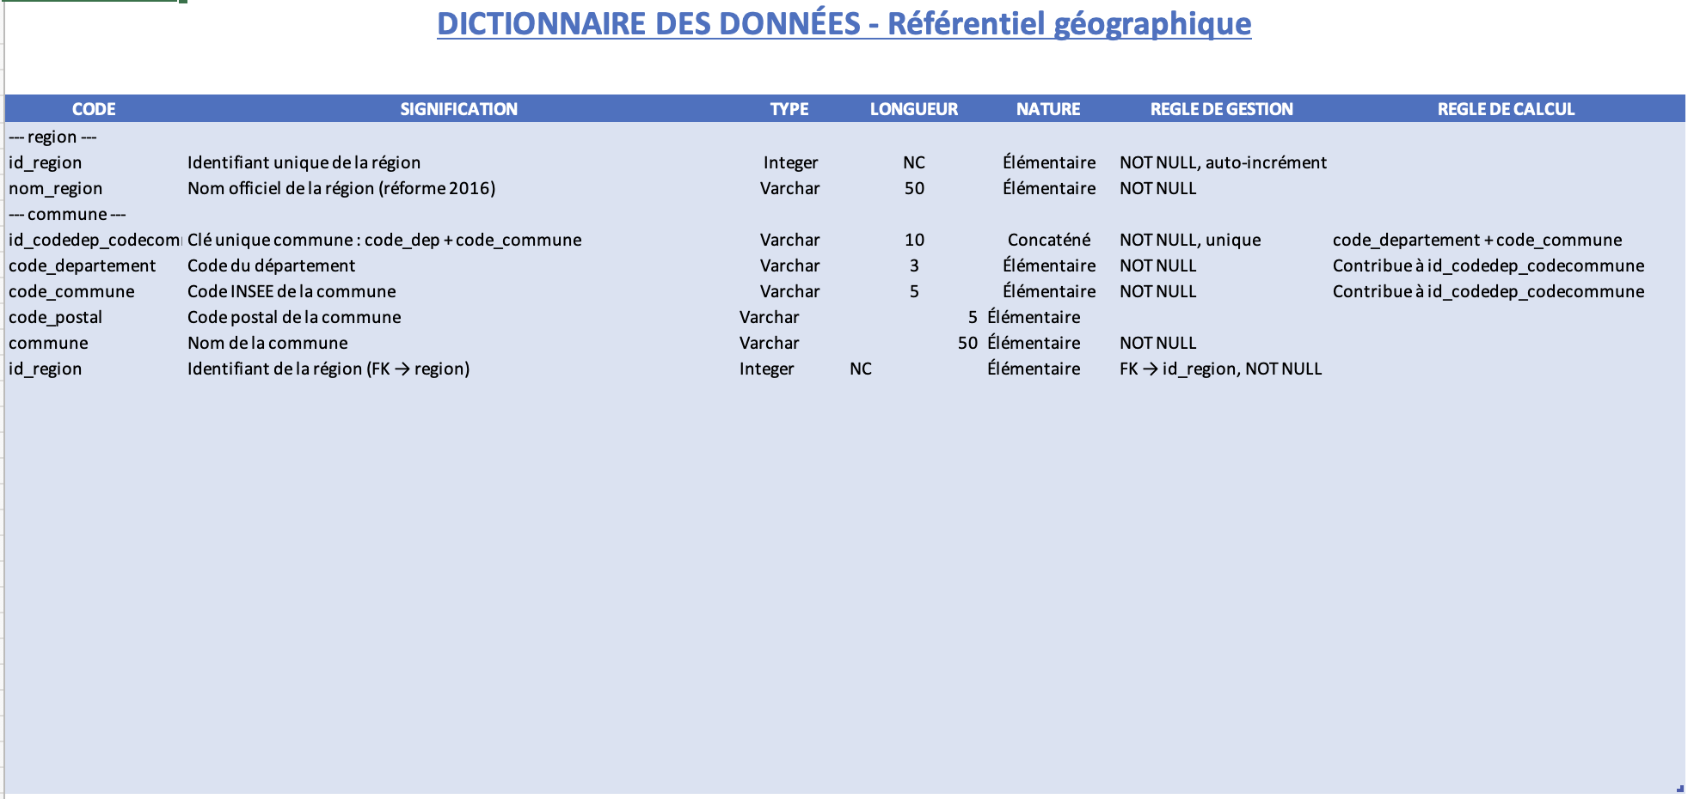
Extrait du dictionnaire des données
Feuille 2 — Référentiel géographique (region + commune)
Le dictionnaire complet est disponible dans le fichier livrable : Abu-rabia_Heba_1_dictionnaire_032026.xlsx

Slide 5
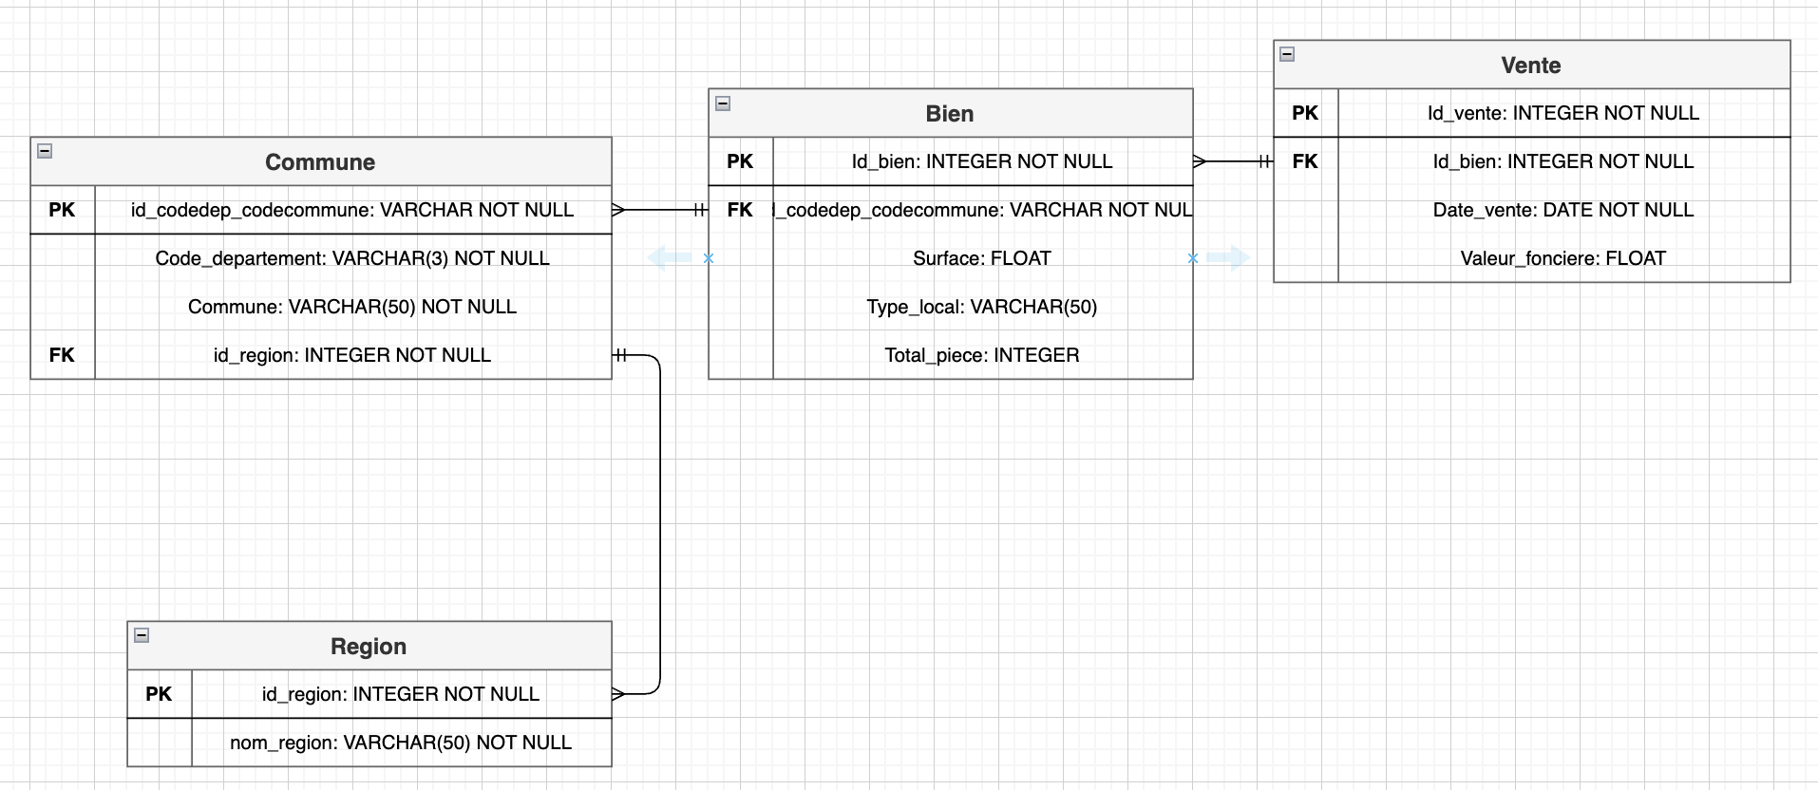
Schéma relationnel normalisé
4 tables · Clés primaires et étrangères explicites · Données atomiques (1NF) · Dépendances transitives éliminées (3NF)

Slide 6
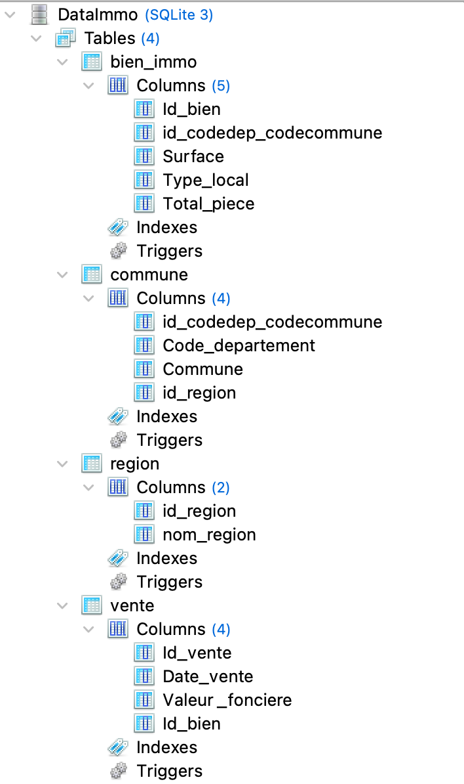
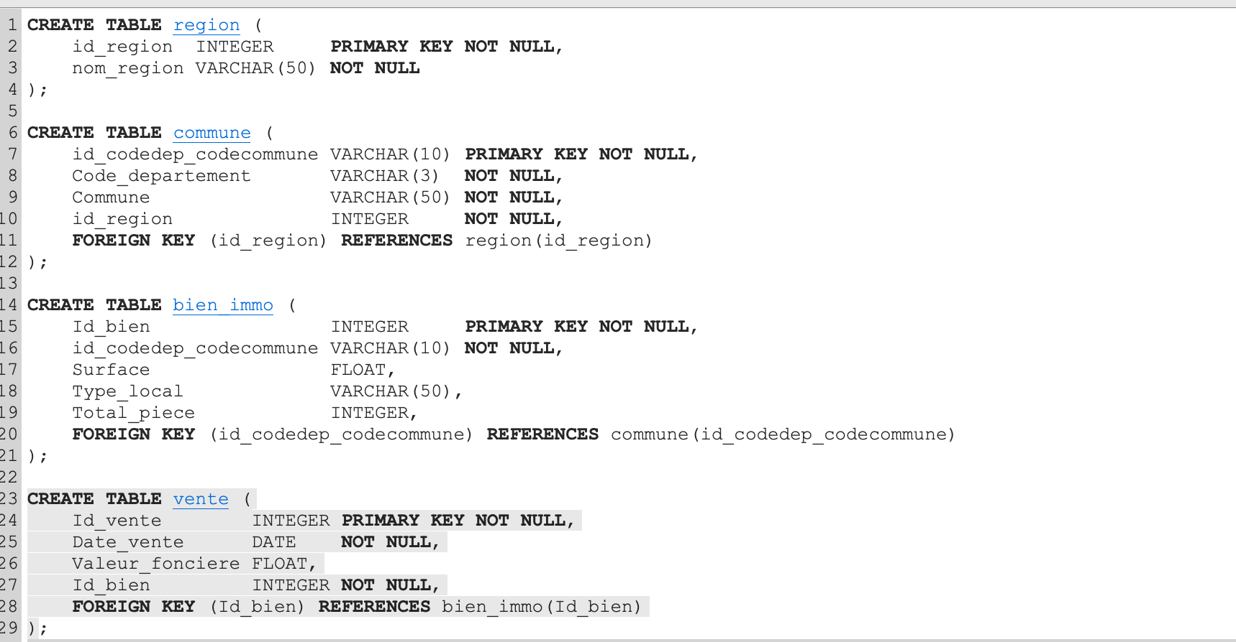
Base de données — Structure créée dans SQLiteStudio
Arborescence des tables
CREATE TABLE — Code SQL

Slide 7
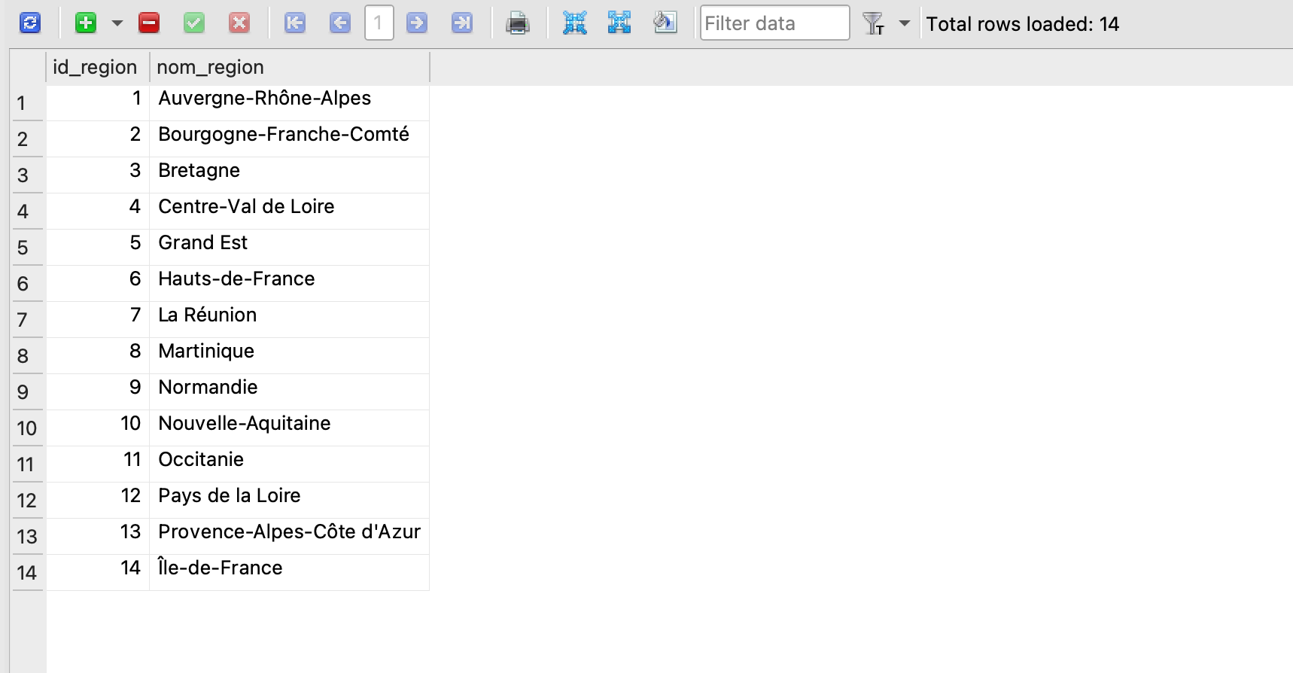
Base de données — Table region
SQLiteStudio — region
SELECT COUNT(*)
14
lignes chargées
Table de référence : 14 régions françaises. Clé primaire auto-incrémentée.

Slide 8
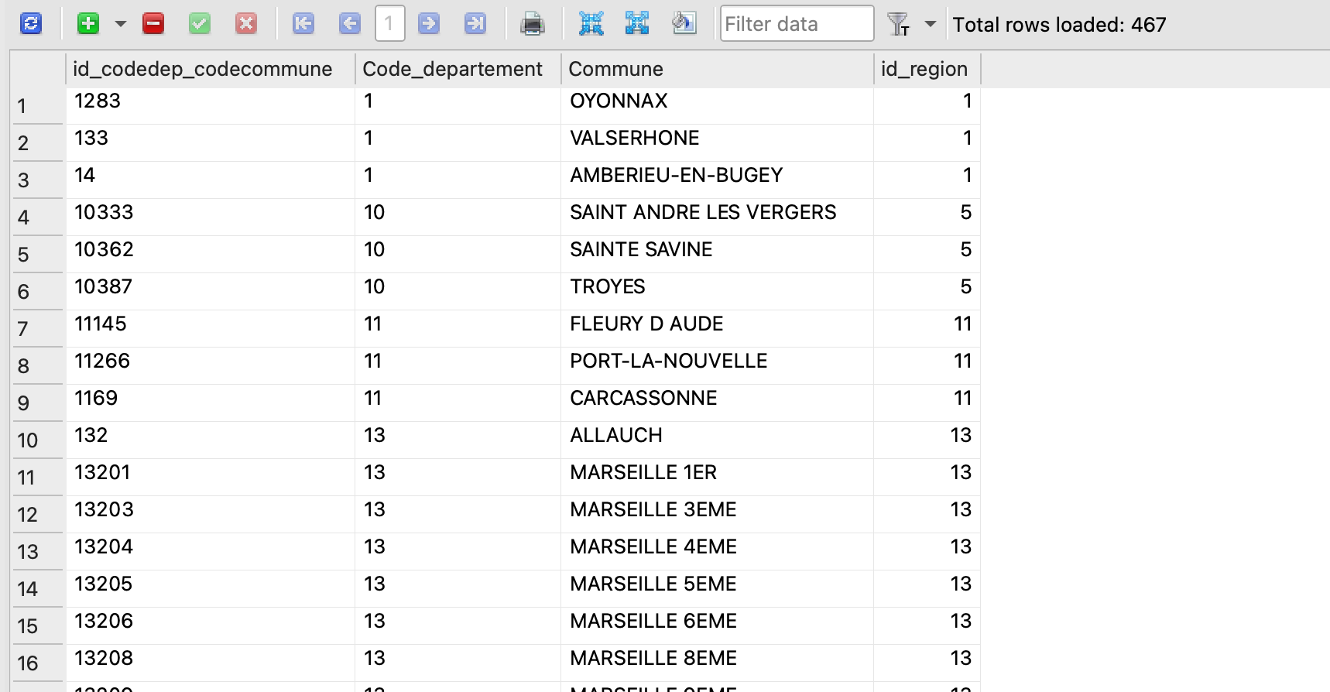
Base de données — Table commune
SQLiteStudio — commune
SELECT COUNT(*)
467
lignes chargées
Table géographique. Clé primaire concaténée id_codedep_codecommune = code_dep + code_commune (ex : 34172 pour Montpellier). Clé étrangère id_region vers region.

Slide 9
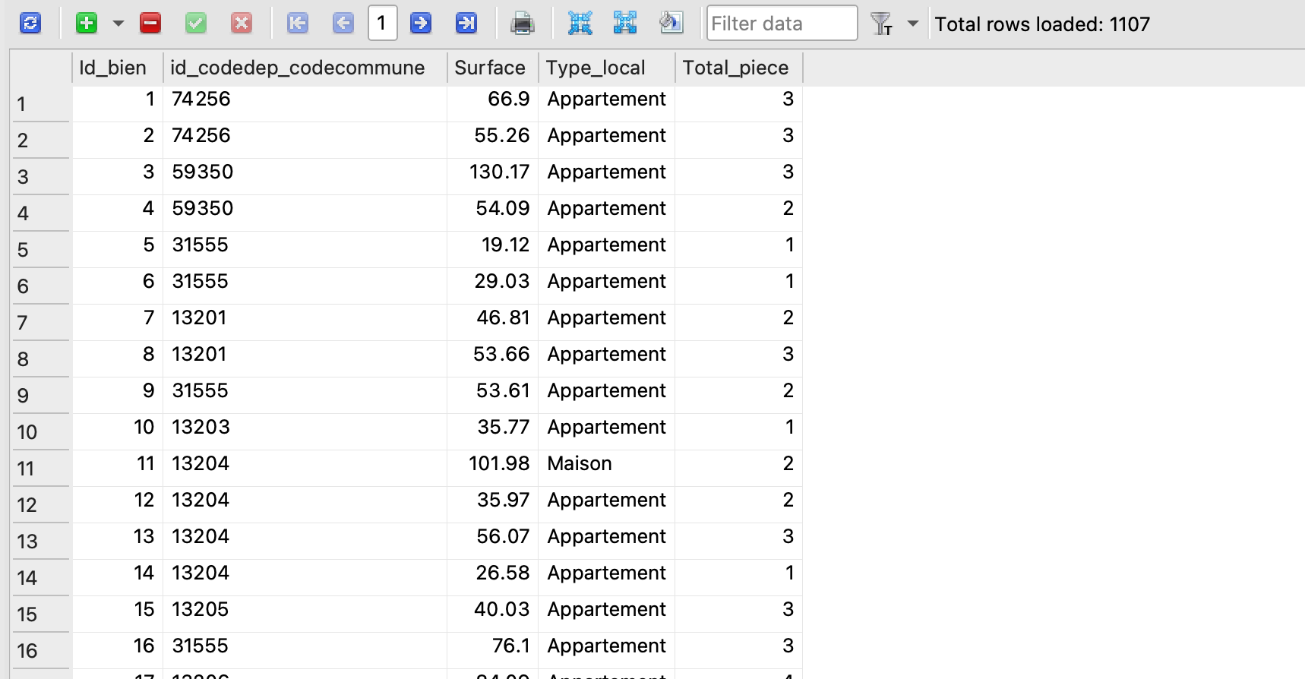
Base de données — Table bien_immo
SQLiteStudio — bien_immo
SELECT COUNT(*)
1 107
lignes chargées
Table principale du bien. Colonnes d'adresse (No_voie, Voie, Type_de_voie) supprimées : données personnelles RGPD et non nécessaires pour les requêtes analytiques.

Slide 10
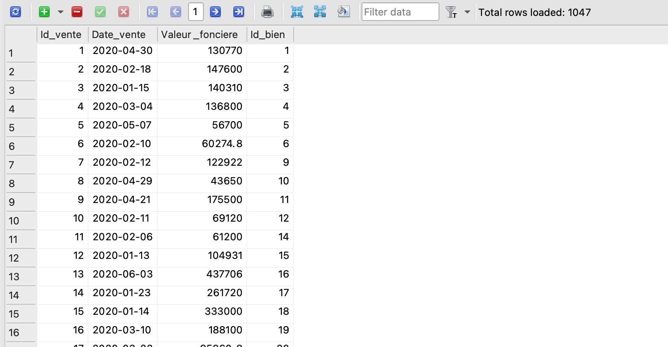
Base de données — Table vente
SQLiteStudio — vente
SELECT COUNT(*)
1 047
lignes chargées
Table de transaction. Chaque ligne = 1 vente. Clé étrangère Id_bien vers bien_immo. Valeur_fonciere exprimée en euros.

Slide 11
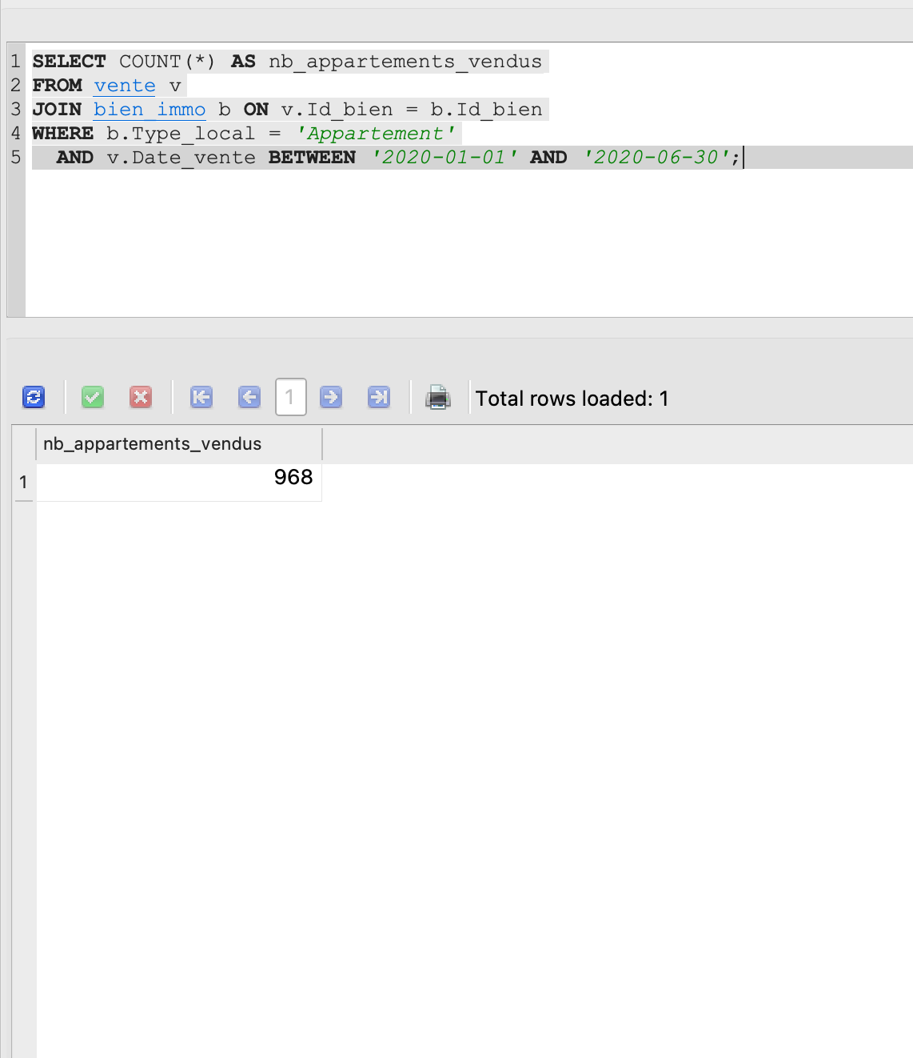
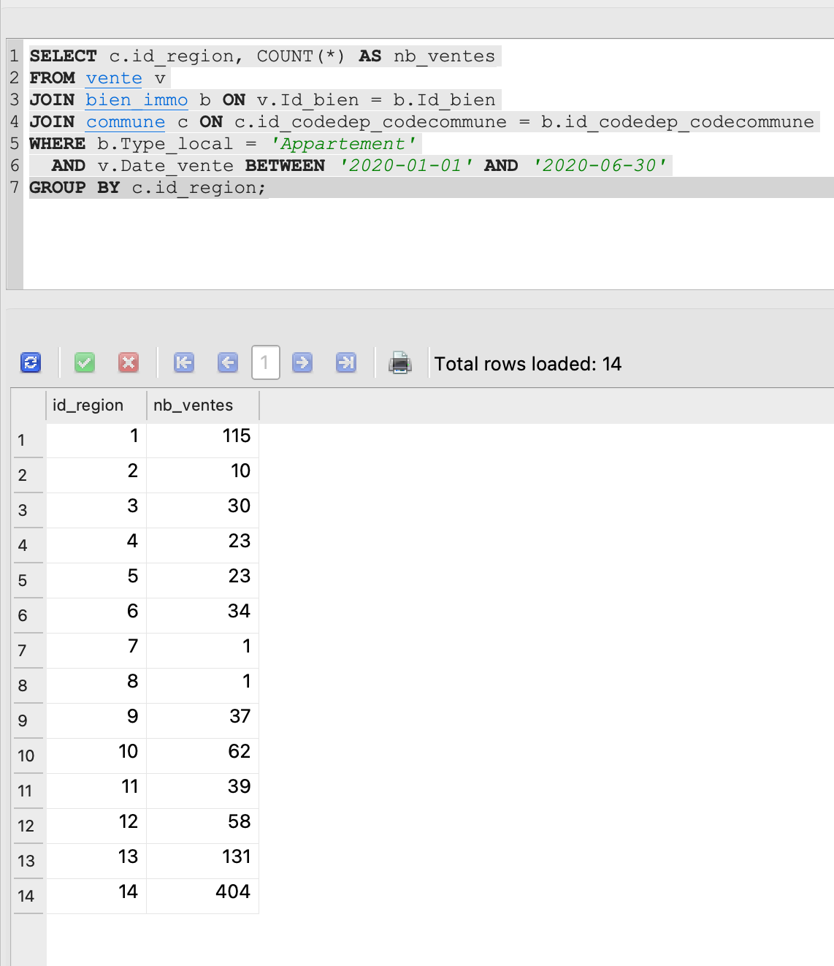
Requêtes Q1 & Q2
Q1
Nombre total d'appartements vendus au 1er semestre 2020
Q2
Nombre de ventes d'appartements par région — 1er semestre 2020
→ 968 appartements vendus au S1 2020, soit la quasi-totalité des 1 047 transactions de la base.
→ L'Île-de-France représente 42 % des ventes. Le marché est très concentré sur 3 régions : IDF, PACA et ARA.

Slide 12
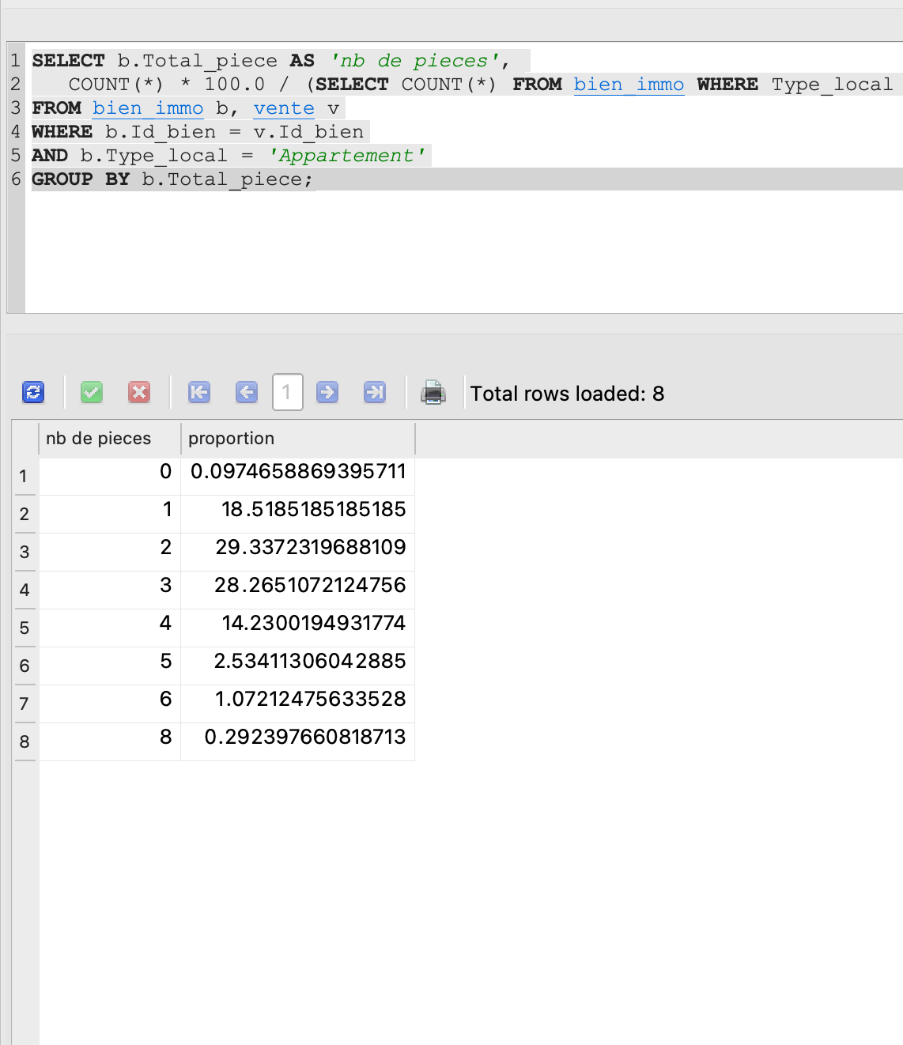
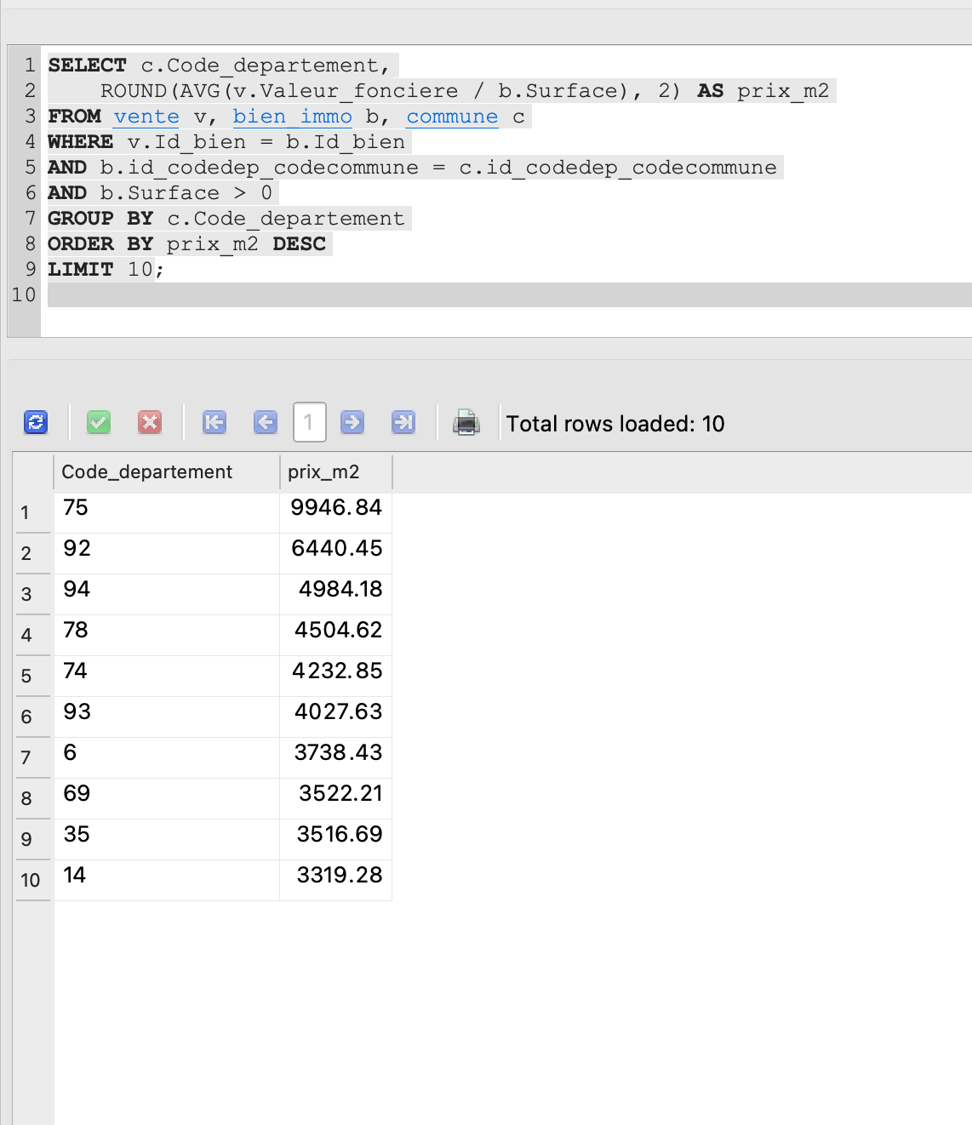
Requêtes Q3 & Q4
Q3
Proportion des ventes d'appartements par nombre de pièces
Q4
Top 10 des départements avec le prix au m² le plus élevé
→ Les 2 et 3 pièces représentent 61 % des ventes — segment dominant du marché locatif et primo-accédants.
→ Paris (75) domine avec 9 946 €/m². Forte concentration sur l'IDF et les zones touristiques (06, 78).

Slide 13
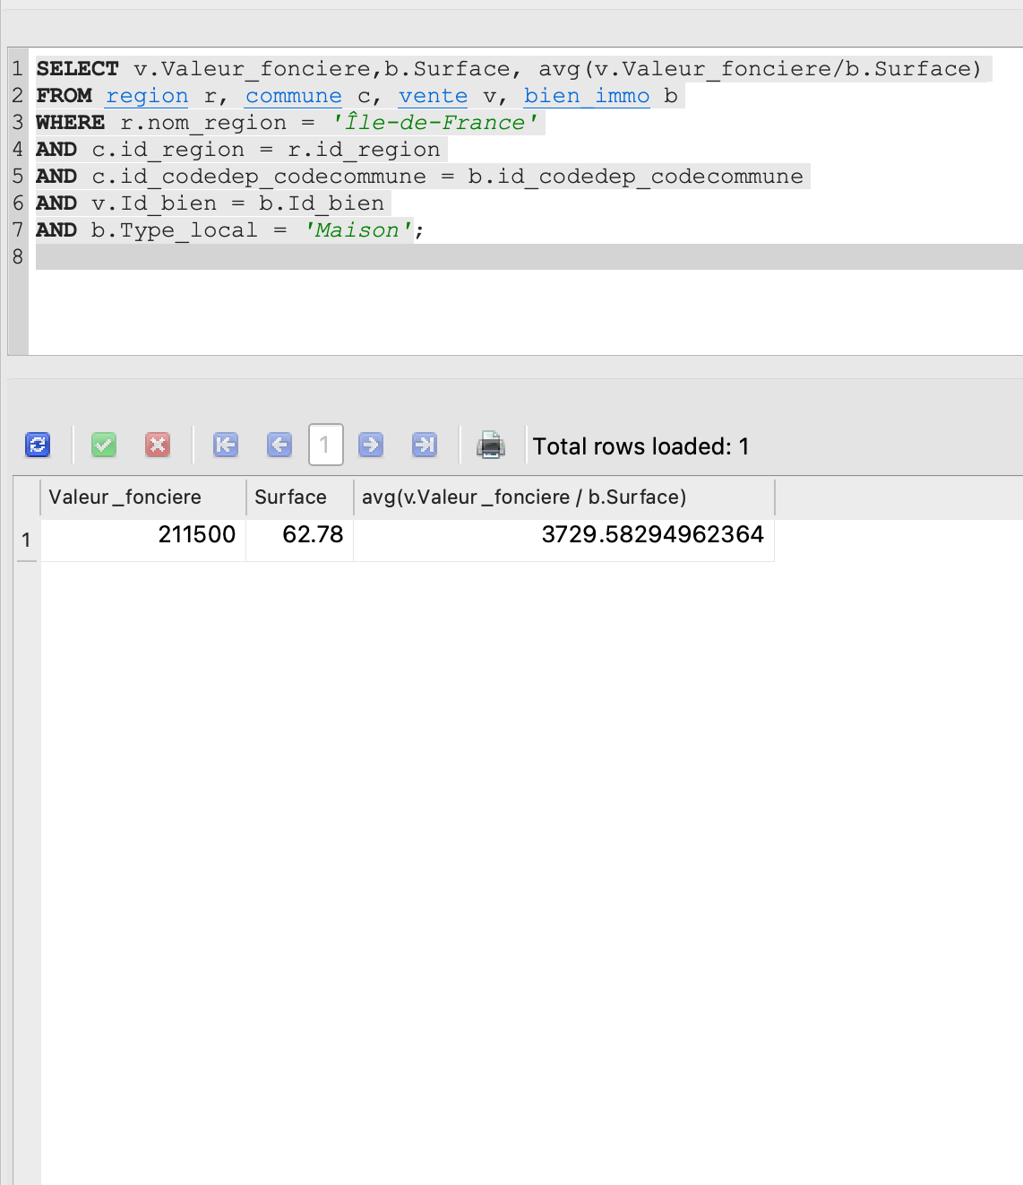
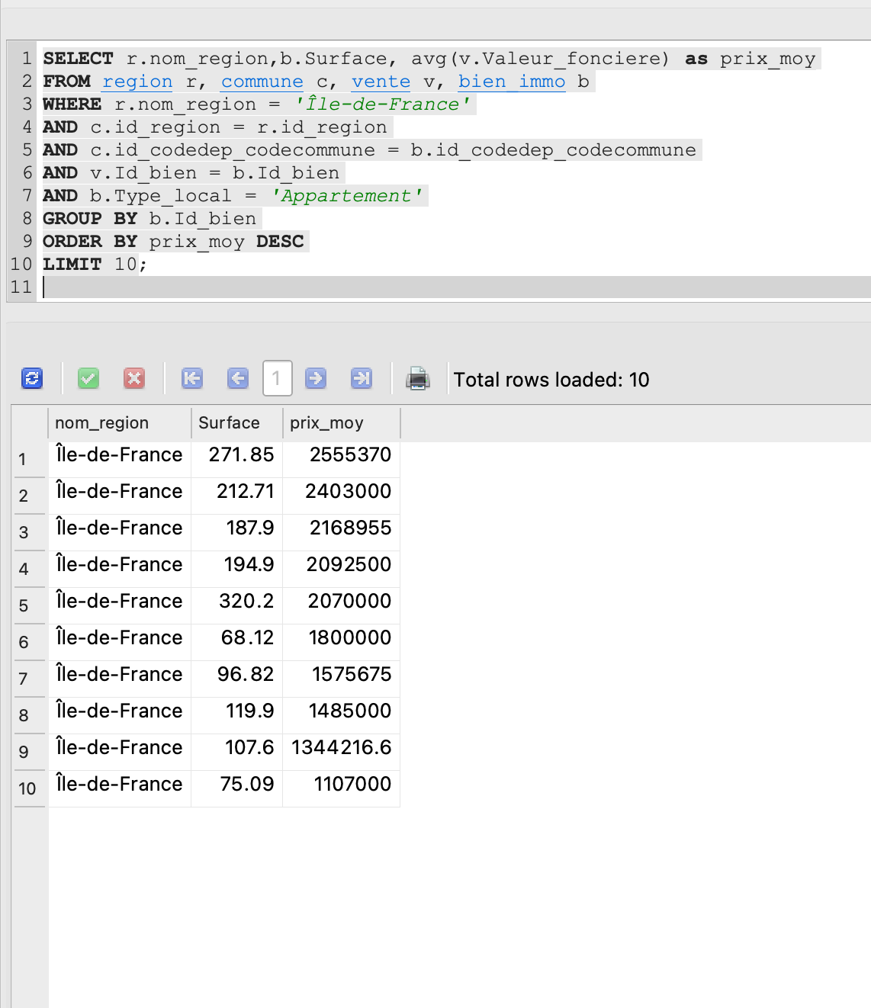
Requêtes Q5 & Q6
Q5
Prix moyen du m² d'une maison en Île-de-France
Q6
Top 10 des appartements les plus chers — région et surface
→ 3 729,58 €/m² en moyenne pour une maison en IDF — reflet de la forte pression foncière en périphérie parisienne.
→ Les 10 appartements les plus onéreux sont tous situés en Île-de-France. Les surfaces dépassent 68 m².

Slide 14
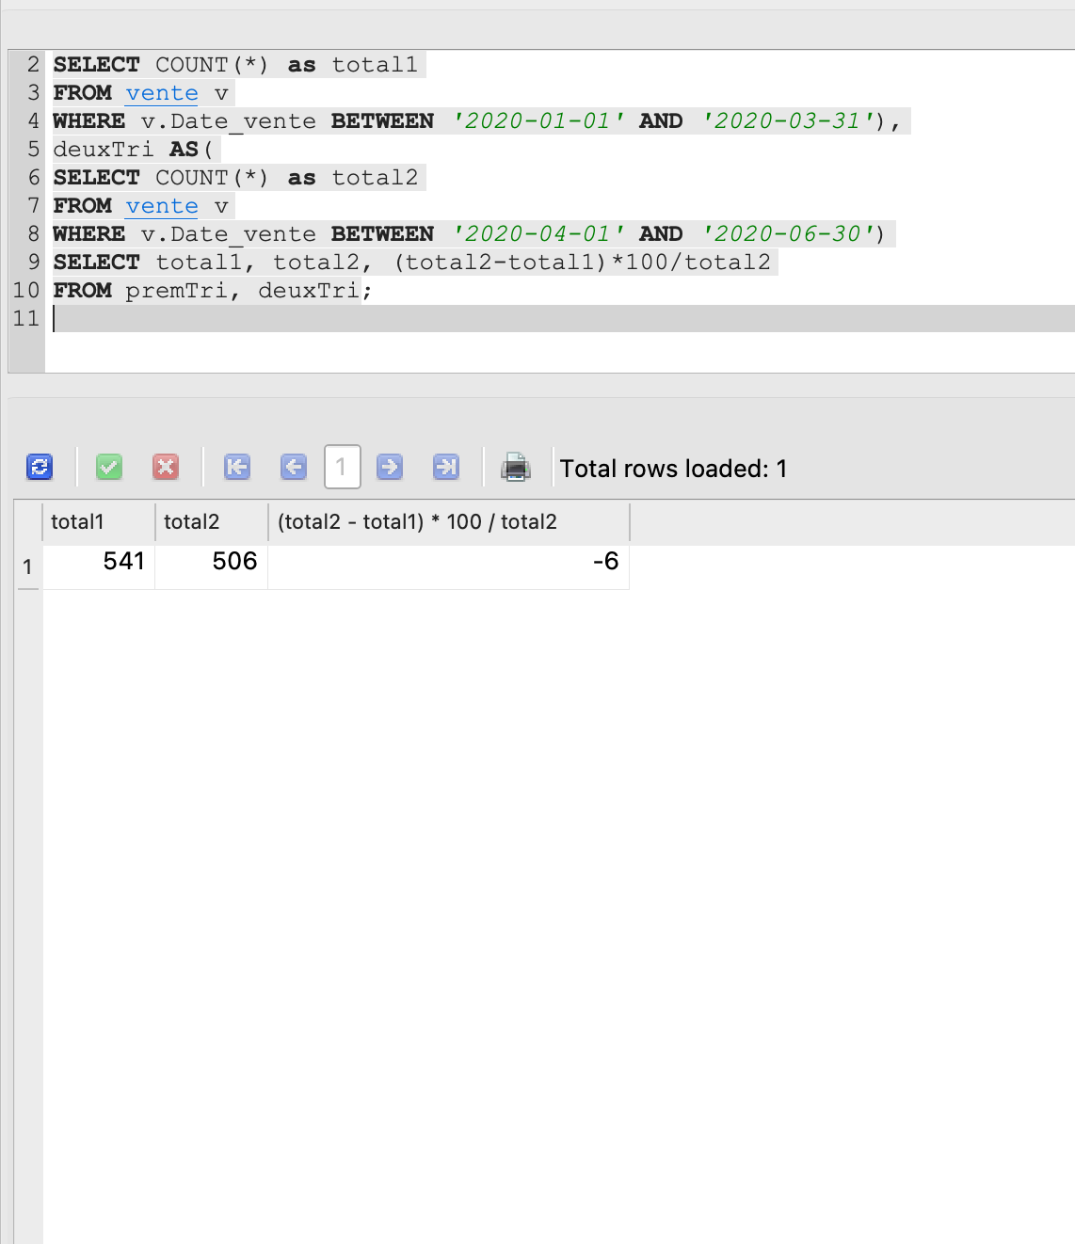
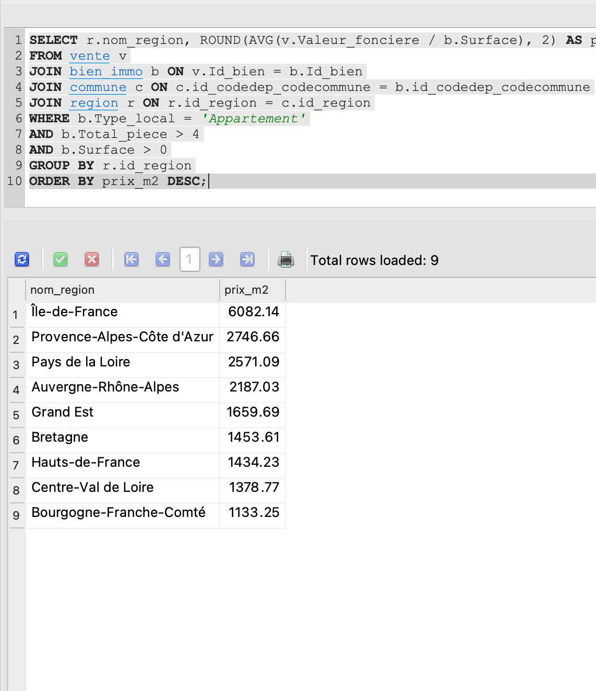
Requêtes Q7 & Q8
Q7
Taux d'évolution des ventes entre le Q1 et le Q2 2020
Q8
Classement des régions par prix m² — appartements > 4 pièces
→ −6 % de ventes entre Q1 (541) et Q2 (506). Baisse cohérente avec le confinement COVID-19 d'avril-mai 2020.
→ L'IDF arrive en tête (6 082 €/m²) pour les grands appartements. Les 9 régions représentées montrent de fortes disparités.

Slide 15
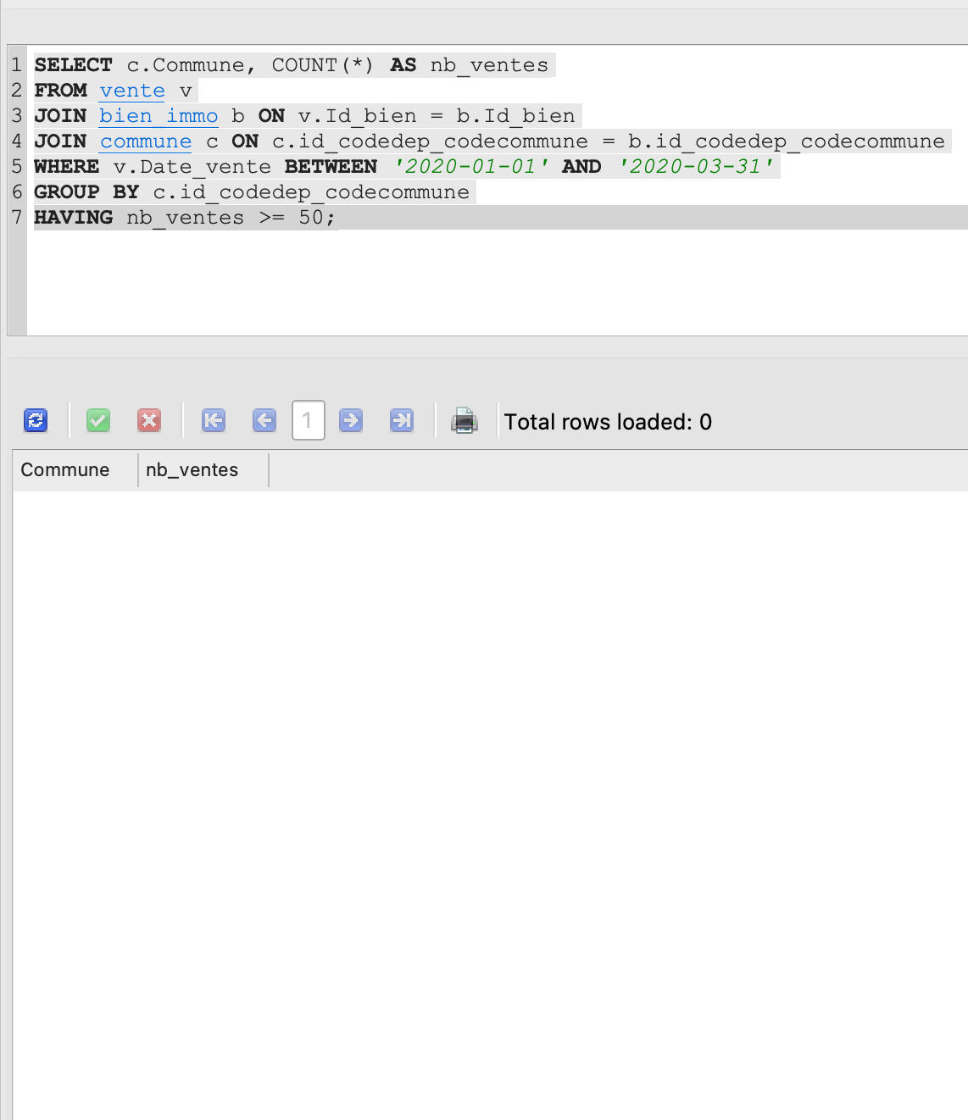
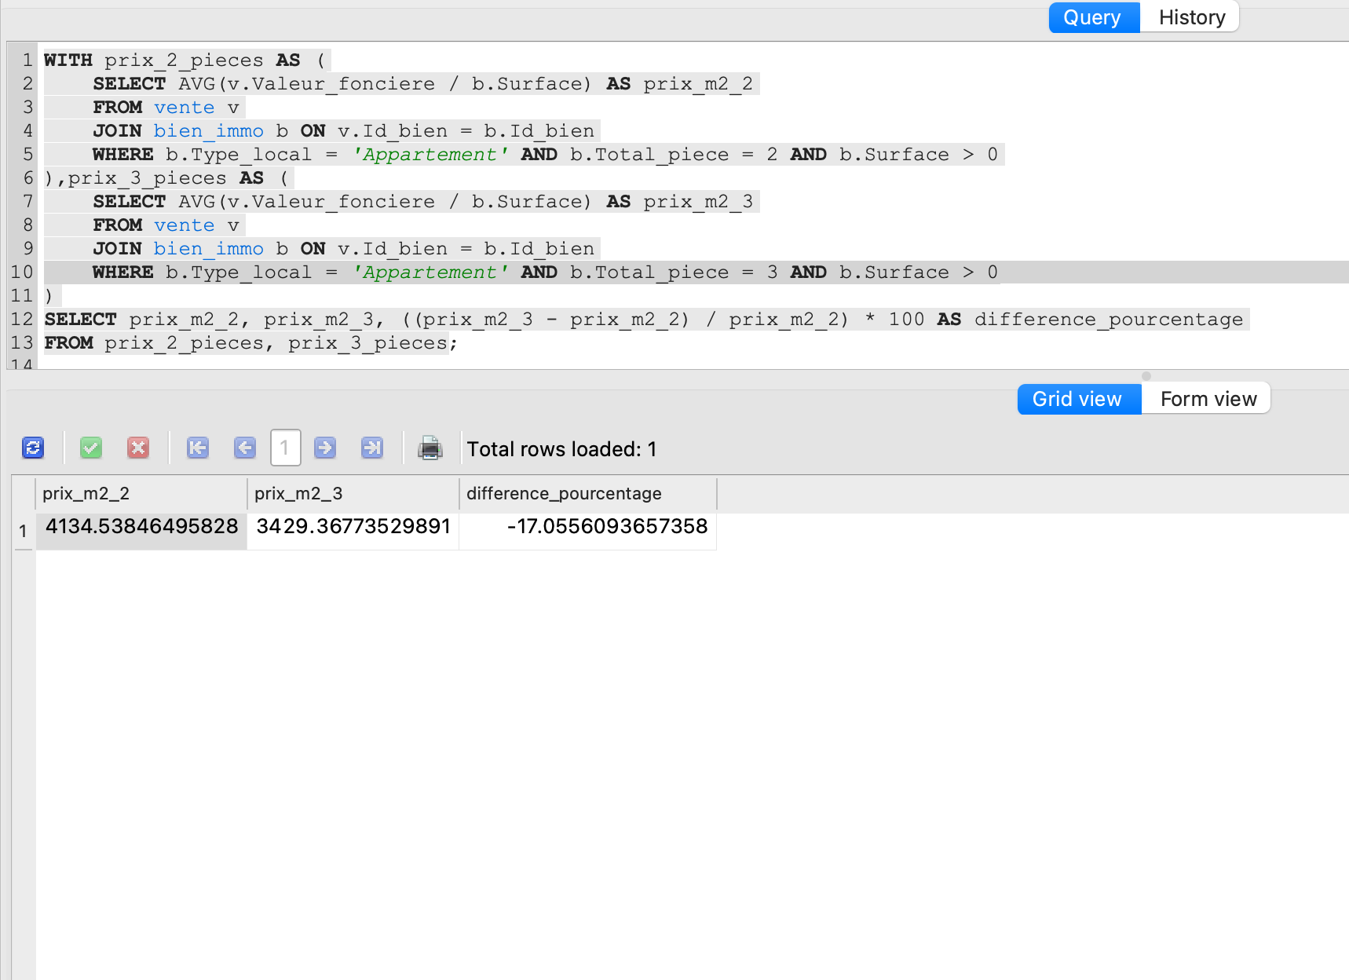
Requêtes Q9 & Q10
Q9
Communes ayant eu au moins 50 ventes au 1er trimestre 2020
Q10
Différence en % du prix au m² entre appartements 2 et 3 pièces
→ Aucun résultat : le jeu de données est un échantillon POC. Les ventes sont réparties sur 467 communes, aucune ne dépasse ce seuil.
→ −17 % : un 2 pièces coûte plus cher au m² (4 134 €) qu'un 3 pièces (3 429 €). Les petites surfaces ont un premium au m².

Slide 16
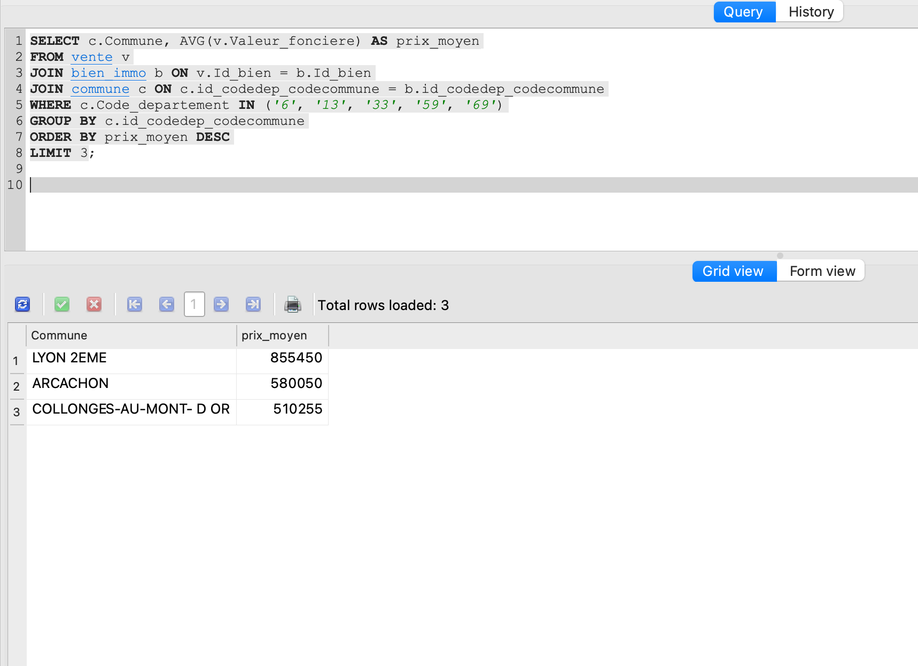
Requête Q11
Q11
Top 3 des communes avec la valeur foncière moyenne la plus haute — dép. 6, 13, 33, 59, 69
→ Lyon 2ème, Arcachon et Collonges-au-Mont-d'Or arrivent en tête. Résultat LIMIT 3 global — non partitionné par département dans cette version.

Slide 17
Synthèse & Conclusions
4
1 047
1 107
467
14
Tables
relationnelles
Transactions
(ventes 2020)
Biens
immobiliers
Communes
couvertes
Régions
françaises
🏙️ Marché très concentré
📉 Impact COVID-19 visible
📐 Premium petites surfaces
L'Île-de-France représente 42 % des ventes d'appartements et affiche les prix au m² les plus élevés (9 946 €/m² pour le 75). 3 régions captent plus de 65 % des ventes.
Le taux d'évolution des ventes entre Q1 et Q2 2020 est de −6 %. Cette baisse correspond directement au confinement national d'avril-mai 2020.
Un appartement de 2 pièces coûte 17 % plus cher au m² qu'un 3 pièces. Les 2 et 3 pièces dominent le marché avec 61 % des transactions.
Perspectives d'amélioration du POC :
Ajout données population INSEE → transactions / 1 000 hab. · Intégration historique DVF 2018-2023 · Analyse saisonnalité

